Slide 1
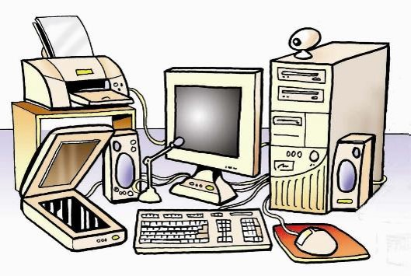
Το Υλικό του Υπολογιστή

Slide 2
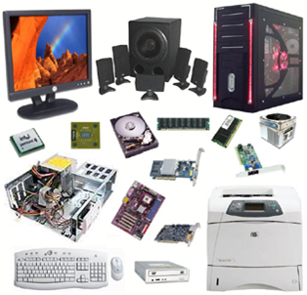
Υλικό είναι τα μηχανικά και τα ηλεκτρονικά μέρη του Η/Υ, δηλαδή αυτά που μπορούμε να δούμε και να αγγίξουμε.

Slide 3
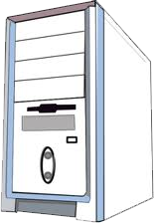
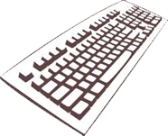
Υλικό (Hardware)
ΕΠΕΞΕΡΓΑΣΙΑ
εΞοδοσ
εισοδοσ

